Slide 1
Brusa Guido
Monitoraggio floristico-vegetazionale sui boschi

Slide 2
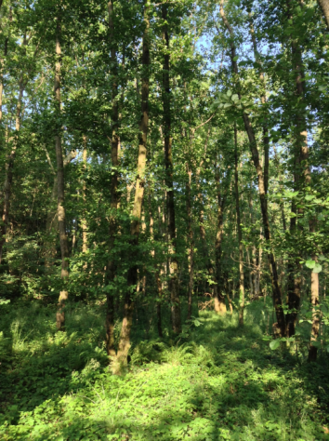
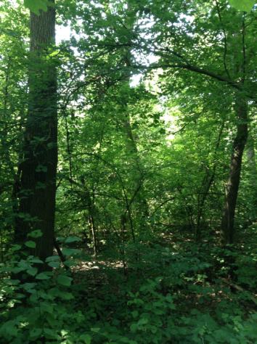
Obiettivo
Lo scopo principale è stato quello di verificare l'efficacia degli interventi di piantumazione e quindi del ripristino degli habitat forestali previsti nelle azioni C1 e C5:
91F0: Foreste miste riparie di grandi fiumi a Quercus robur, Ulmus laevis e Ulmus minor, Fraxinus excelsior o Fraxinus angustifolia (Ulmenion minoris)
91E0*: Foreste alluvionali di Alnus glutinosa e Fraxinus excelsior (Alno-Padion, Alnion incanae, Salicion albae)
91F0
91E0*

Slide 3
Metodi
rilevamento:
rilievo floristico lungo i transetti (10 in ogni area di studio)
rilievi fitosociologici in parcelle fisse (5 per ogni tipo di vegetazione)
frequenza:
due volte l'anno (in tarda primavera e in tarda estate)
una volta all'anno (in tarda primavera-inizio estate)
periodo:
1 e 2. quattro anni (2017-2020), ovvero ante e post operam (prima e dopo la fine dei lavori)

Slide 4
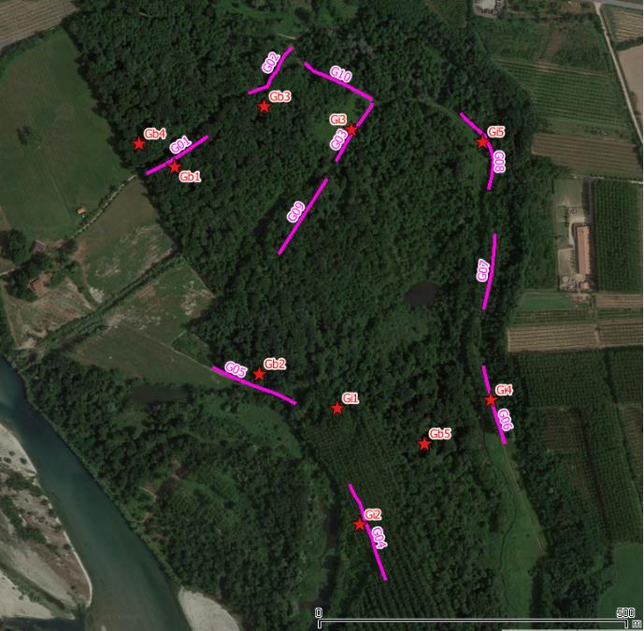
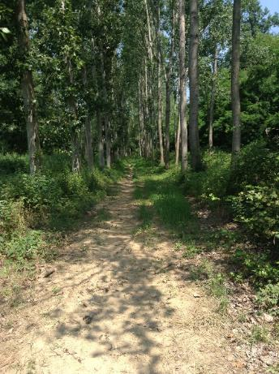
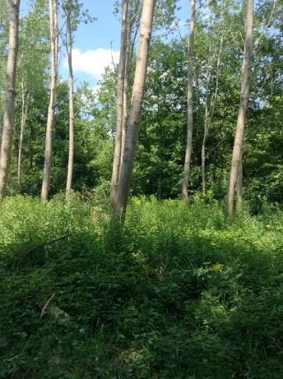
Area di studio
I Geraci (Motta Visconti)
10 transetti floristici (G01-G10)
rilievi fitosociologici:
5 in boschi da ripristinare (Gb1-Gb5)
5 in piantagioni da rinaturalizzare (Gi1-Gi5)
G07
Gi1

Slide 5
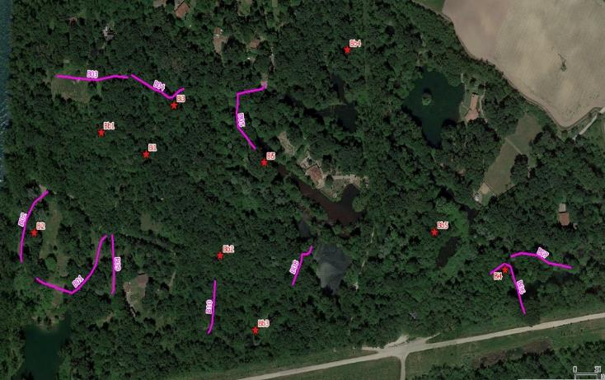
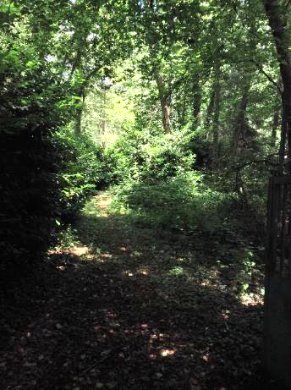
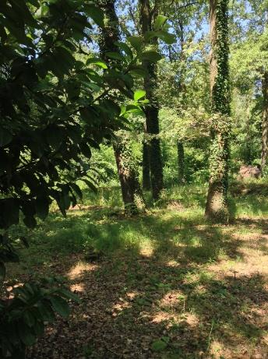
Area di studio
Bernate Ticino
10 transetti floristici (B01-B10)
rilievi fitosociologici:
5 in boschi da ripristinare (Bb1-Bb5)
5 in piantagioni da rinaturalizzare (Bi1-Bi5)
B08
Bi5

Slide 6
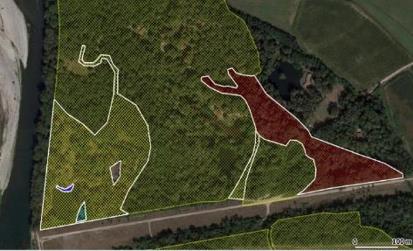
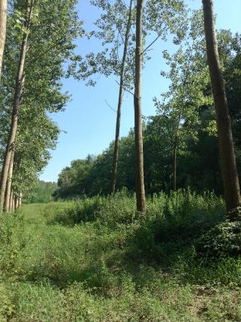
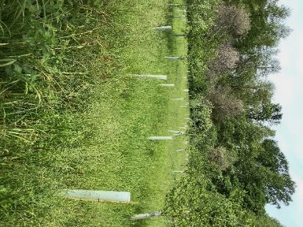
Indicatori
metriche di habitat e paesaggio
presenza e composizione in specie vegetali
parametri forestali

Slide 7
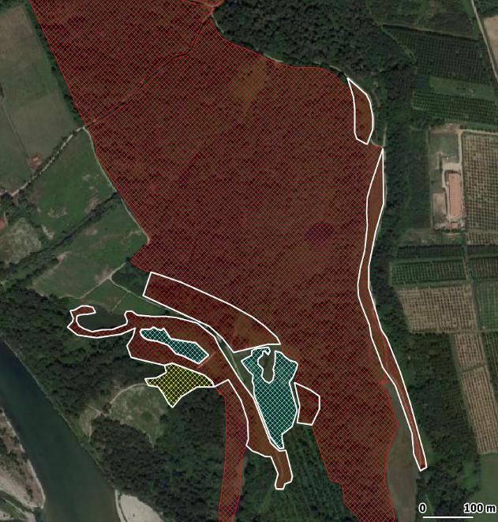
Risultati: presenza di habitat
mappe mostranti la distribuzione dell'habitat (nuovi poligoni: linea bianca)
Bernate
I Geraci
3130 “Acque stagnanti, da oligotrofe a mesotrofe...”
3150 “Laghi eutrofici naturali...”
91E0* “Foreste alluvionali...”
91F0 “Foreste miste riparie...”

Slide 8
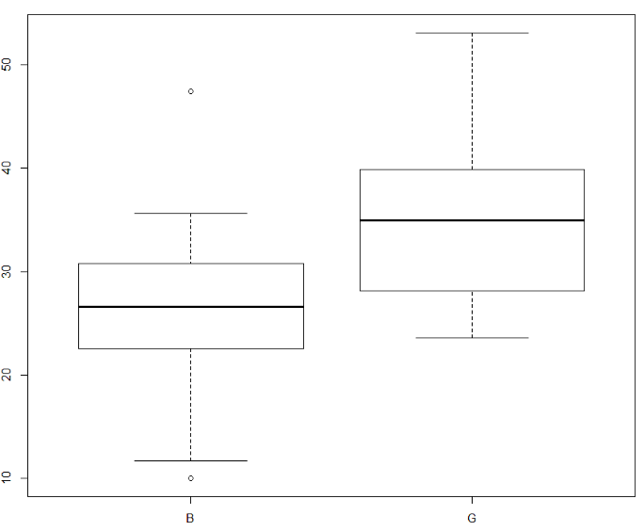
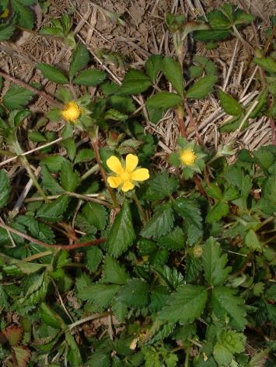
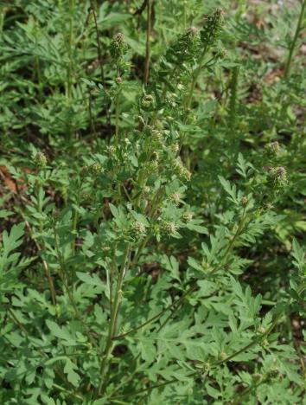
Risultati: transetti floristici
percentuale di flora esotica (tra le due aree di studio):
differenze statisticamente significative
Bernate
(26%)
I Geraci
(35%)
Potentilla indica
(> Bernate)
Ambrosia artemisiifolia
(> I Geraci)

Slide 9
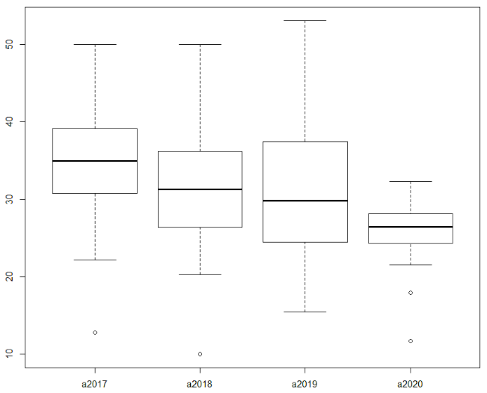
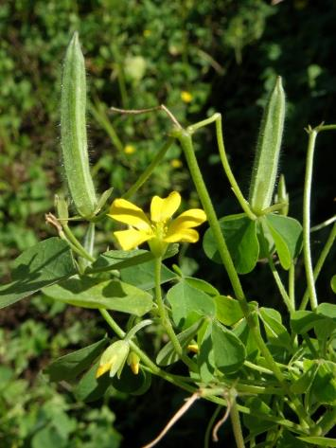
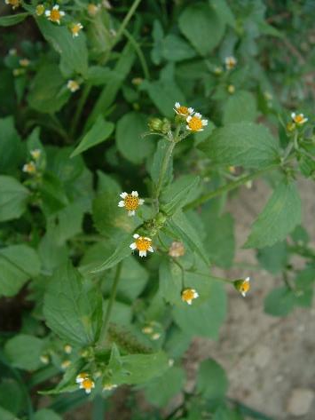
Risultati: transetti floristici
percentuale di flora esotica (tra gli anni di monitoraggio):
differenze statisticamente significative
2017
(36%)
2018
(37%)
2019
(40%)
2020
(36%)
Galinsoga ciliata
(< in 2020)
Oxalis stricta
(< in 2020)

Slide 10
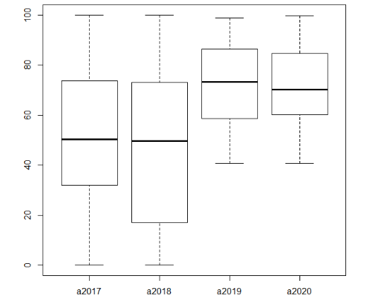
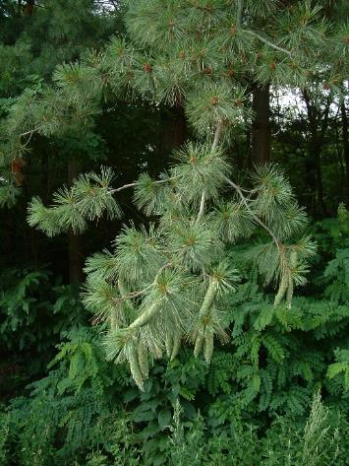
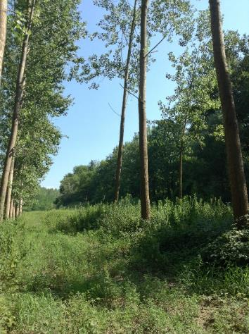
Risultati: rilievi fitosociologici
copertura di specie tipiche di alberi e arbusti (tra gli anni di monitoraggio):
differenze statisticamente significative
2017
(51%)
2018
(45%)
2019
(73%)
2020
(72%)
Pinus strobus
(> ante-operam)
Populus x canadensis
(> ante-operam)

Slide 11
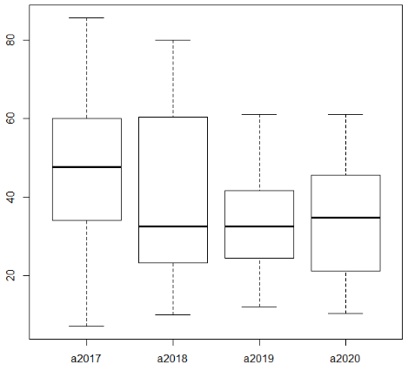
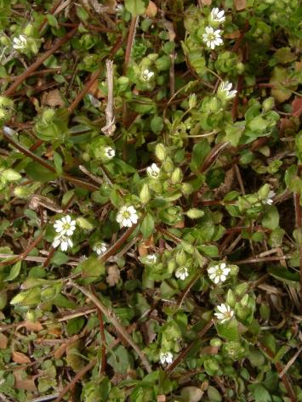
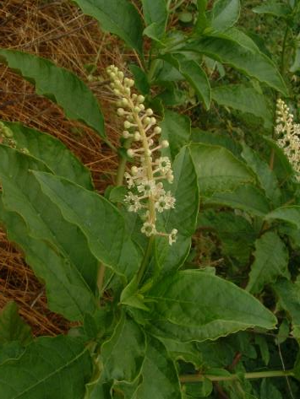
Risultati: rilievi fitosociologici
copertura di specie tipiche erbacee (tra gli anni di monitoraggio):
differenze statisticamente significative
2017
(45%)
2018
(40%)
2019
(34%)
2020
(34%)
Stellaria media
(autoctona)
Phytolacca americana
(esotica)

Slide 12
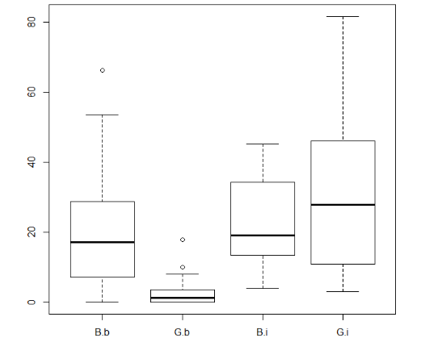
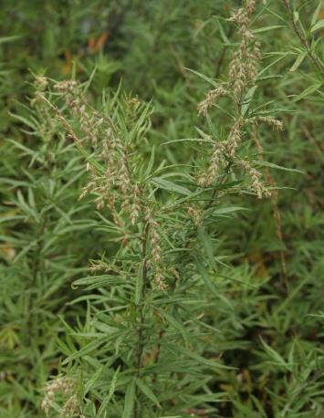
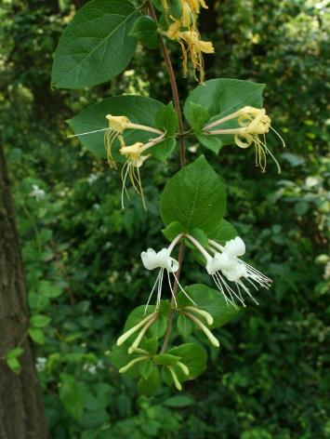
Risultati: rilievi fitosociologici
percentuale di flora esotica (tra tipo di bosco x area studio):
differenze statisticamente significative
Boschi
Piantagioni
Artemisia verlotiorum
Lonicera japonica
Bernate
(21%)
I Geraci
(3%)
Bernate
(22%)
I Geraci
(32%)

Slide 13
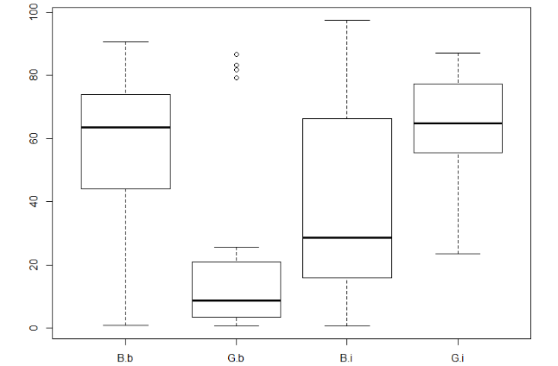
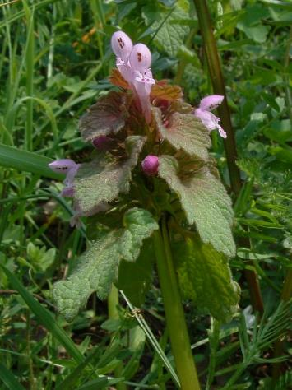
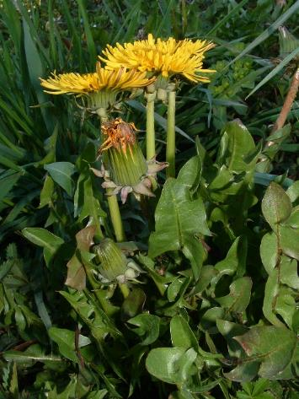
Risultati: rilievi fitosociologici
percentuale di flora nitrofila (tra tipo di bosco x area studio):
differenze statisticamente significative
Boschi
Piantagioni
Lamium purpureum
(autoctona)
Taraxacum officinale
(autoctona)
Bernate
(56%)
I Geraci
(23%)
Bernate
(39%)
I Geraci
(34%)

Slide 14
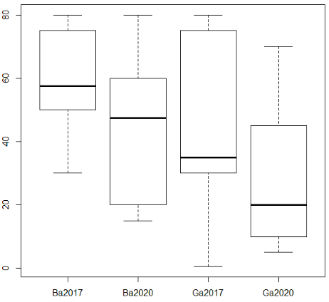
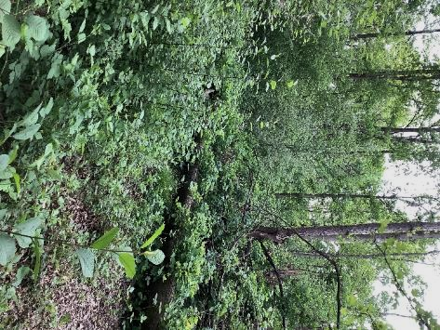
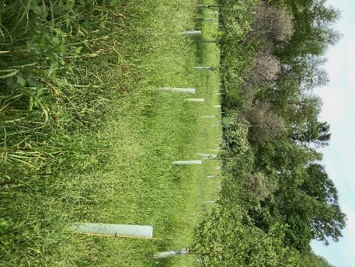
Risultati: parametri forestali
copertura della canopea (tra area studio x anno):
differenze statisticamente significative
Bernate
I Geraci
alberi sradicati dopo una bufera
nuovi impianti (91E0)
2017
(60%)
2020
(46%)
2017
(45%)
2020
(30%)

Slide 15
Conclusioni
habitat e metriche di paesaggio:
sono simili tra le due aree di studio (es. la copertura forestale è generalmente aumentata in entrambe), anche se a I Geraci si riscontrano valori migliori degli indicatori rispetto a Bernate
presenza e composizione floristica
parametri forestali

Slide 16
Conclusioni
habitat e metriche di paesaggio
presenza e composizione floristica:
la flora esotica è più consistente a I Geraci, tuttavia i lavori non hanno aumentato la loro presenza in entrambe le aree di studio
i risultati sono prevalentemente in accordo con le intenzioni progettuali (es. aumento di alberi e arbusti tipici degli habitat), mentre pochi risultati sono apparentemente in disaccordo (es. aumento di specie nitrofile)
parametri forestali

Slide 17
Conclusioni
habitat e metriche di paesaggio
presenza e composizione floristica
parametri forestali:
i boschi de I Geraci sono in condizioni migliori di quelli di Bernate, anche a fine lavori; tuttavia, le piantagioni in entrambe le aree di studio sono abbastanza simili ai boschi di Bernate

Slide 18
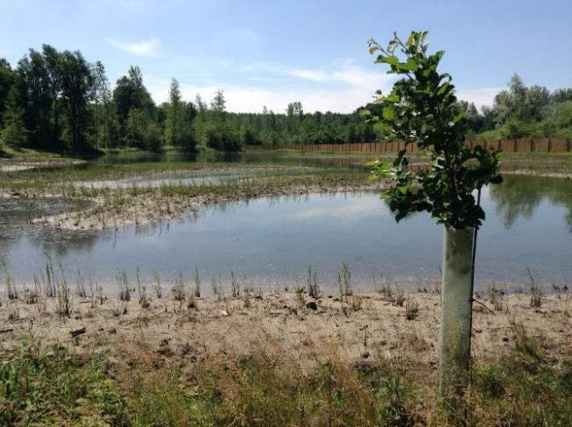
Conclusioni
... infine:
è necessario un programma di monitoraggio con campagne a medio termine (ogni 4 anni) impostate su un lungo periodo (20 anni) per valutare l'evoluzione forestale in ciascuna area, come la composizione finale in specie arboree tipiche negli habitat forestali (91E0 e 91F0)

